Slide 1
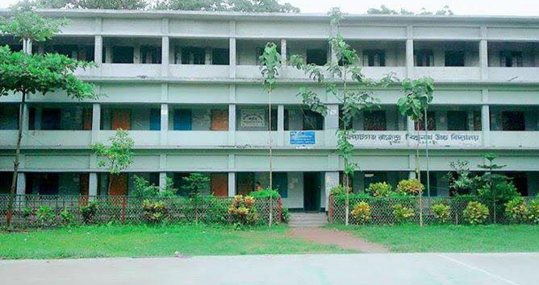

Slide 3
পাঠ উপস্থাপন
১৯৭১ সালের মুক্তিযুদ্ধ বলতে কী বুঝ?
১৯৭১ সালে পাকিস্তানী হানাদের বাহিণীর সঙ্গে বাংলাদেশের তরুন ছাত্র এবং আপামর জনসাধারণের মধ্যে দেশ স্বাধীনেরশ জন্য যে যুদ্ধ সংঘটিত হয়েছিল সেটাই হল মুক্তিযুদ্ধ।

Slide 4
পাঠ। পরিচিতি :
৮ ম শ্রেণি
বিষয় : বা. বি. প.
অধ্যায় : ২য়
মুক্তিযুদ্ধ

Slide 5
শিখন ফল
১৯৭১ সালের মুক্তিযুদ্ধ কী তা বলতে পারবে।
মুক্তিযুদ্ধের পটভুমি ব্যাখ্যা করতে পারবে।
মুক্তিযুদ্ধের পটভুমি গুরুত্ব জানতে পারবে।
অপারেশন সার্চলাইটকী তা বলতে পারবে।

Slide 6
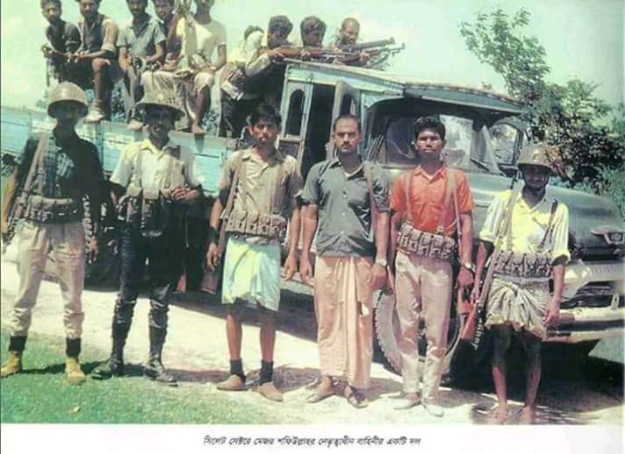
বলতো নিচের ছবিগুলো কিসের?

Slide 7
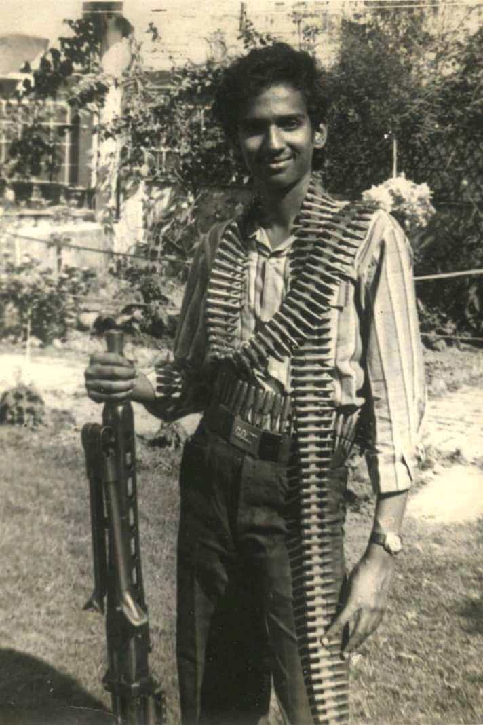
বলতো নিচের ছবিগুলো কিসের?

Slide 8
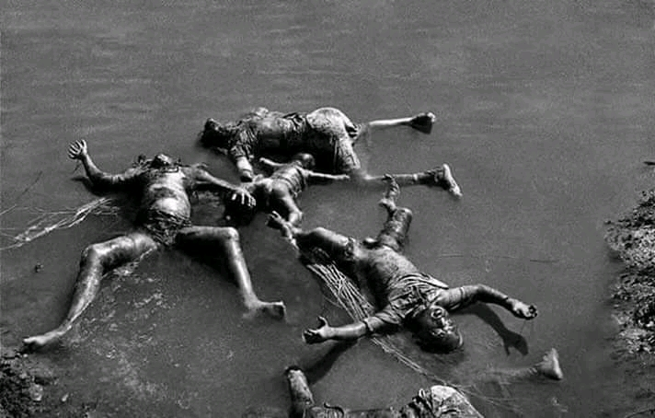
একটি কাল রাত এবং এর পর
গণহত্যা, ণির্যাতন ও অত্যাচার

Slide 9
এর পর প্রতিবাদ.....
মুক্তিযুদ্ধ

Slide 10
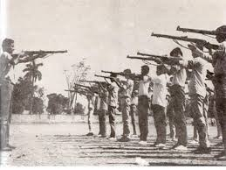
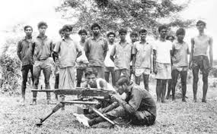

Slide 11
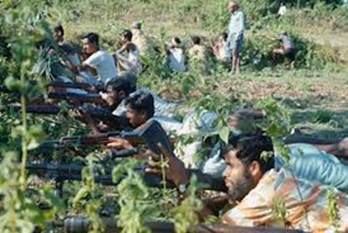
বলতো নিচের ছবিগুলো কিসের?

Slide 12
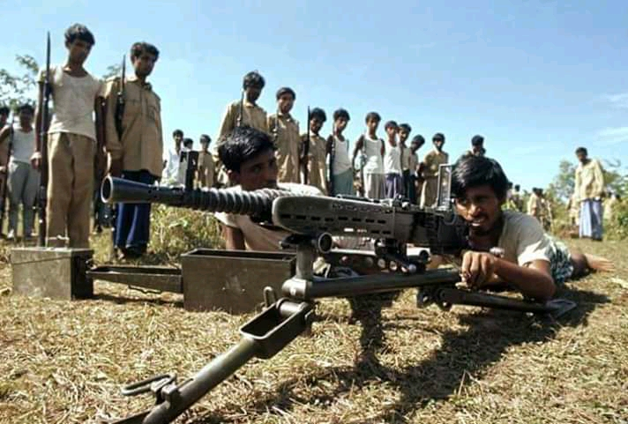
পাঠ শিরোনাম
বাংলাদেশের মুক্তিযুদ্ধ

Slide 13
১৯৭১সালের মুক্তিযুদ্ধের পটভুমি :
১৯৭১সালের নির্বাচন এবং নির্বাচনোত্তর ঘটনাবলী বাংলাদেশের মুক্তিসংগ্রামের ইতিহাসে অত্যন্ত গুরুত্বপূর্ণ।এই নির্বাচনে আওয়ামীলীগ জাতীয় ও প্রাদেশিক পরিষদে নিরুঙ্কুশ সংখ্যাগরিষ্ঠতা নিয়ে জয়ী হয়েছিল। আওয়ামীলীগ নির্বাচনের পর থেকেই গনরায়ের ভিত্তিতে ক্ষমতা হস্তান্তরের জন্যে বার বার দাবি জানায়। ১৯৭১ সালের ৩রা জানুয়ারি আওয়ামী লীগ থেকে নির্বাচিত জাতীয় ও প্রাদেশিক পরিষদ সদস্যরা রেসকোর্চ ময়দানে প্রকাশ্যে শপথ গ্রহন করেন।

Slide 14
১৯৭১সালের মুক্তিযুদ্ধের পটভুমি :
★১৯৭০ সালের নির্বাচন : ৩০৯ টি আসনের মধ্যে যুক্তফ্রন্ট ২৩৬ টি, স্বতন্ত্র সহ অন্যান্য দল পায় ৬৪টি আসন এবং ক্ষমতাসীনরা পায় মাত্র ০৯ টি আসন। নির্বাচনের এই বিপ্লবকে বলে 'ব্যালট বিপ্লব'।
★জাতীয় পতাকা উওোলন : ২ রা মার্চ ঢাকা বিশ্ববিদ্যালয়ের ছাত্ররা মানচিত্র খচিত পতাকা উওোলন করা হয়।
★ ১৯৭১ সালের ৭ই মার্চের ভাষণ : বঙবন্ধু শেখ মজিবুর রহমান তাঁর দড়াজ কন্ঠে ঘরে ঘরে দূর্গ গড়ে তোলার আহবান জানান। ঐতিহাসিক রেসকোর্সের ময়দানে ১০ লক্ষ মানুষের উপস্হিতিতে তিনি বজ্র কন্ঠে ঘোষনা দেন " এবারের ""সংগ্রাম স্বাধীনতার সংগ্রাম"।
★ ২৫ মার্চের গণ হত্যা : পাকিস্তানি হানাদাররা রাতের আধারে নিরপরাধ নিরস্ত্র লোকদের ওপর ঝাপিয়ে পরে,হত্যা করে হাজার হাজার লোক।একে বলা হয় অপারেশন সার্চ লাইট।

Slide 15
১৯৭১সালের মুক্তিযুদ্ধের পটভুমি :
★ ২৬ শে মার্চের স্বাধীনতা ঘোষনা : সংবিধানের পঞ্চদশ (১৫ তম ) সংশোধোনী ৩ রা জুলাই ২০১১ সালের গ্রেজেট অনুসারে --২৬ শে মার্চ বঙবন্ধু শেখ মজিবুর রহমান বাংলাদেশ কে স্বাধীন বলে ঘোষনা দিয়ে যুদ্ধ চালিয়ে যাওয়ার আহবান জানান। পরে ২৭ই মার্চ সন্ধ্যায় তারঁ পক্ষ হয়ে মেজর জিয়াউর রহমান পূণরায় তা পাঠ করে শুনান।

Slide 16
পূর্ব ও পশ্চিম পাকিস্তানের মধ্যে বৈষম্য :
১. প্রশাসনিক বৈষম্য :
২. সামরিক বৈষম্য :
৩. অর্থনৈতিক বৈষম্য:
৪. সাংস্কৃতিক বৈষম্য :

Slide 17
উভয় পাকিস্তানের মধ্যে অর্থনৈতিক বৈষম্য :
যা মুক্তিকামী বাংলালিদের একটা যুদ্ধের দিকে ঠেলে দেয়।

Slide 19
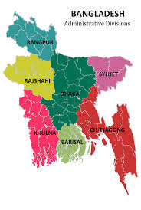
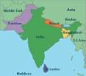

Slide 20
.

Slide 21
একক কাজ
কত তারিখে সর্বাত্বক অসহযোগ আন্দোলনের ডাক দেওয়া হয়?

Slide 22
অপারেশন সার্চলাইট কী তা বল?
পাকিস্তানি সেনারা ১৯৭১ সালের ২৫শে মার্চ রাতে তৎকালীন পূর্বপাকিস্তানে যে গণহত্যার অভিযান চালিয়েছিল তার নাম দিয়েছিল “ অপারেশন সার্চলাইট”।

Slide 23
জোড়ায় কাজ
বাংলাদেশের কয়েকজন মুক্তিযোদ্ধাদের নাম বল?

Slide 24
দলীয় কাজ
মুজিবনগর সরকারের পরিচয় দাও?

Slide 25
বাড়ির কাজ
মুক্তিযুদ্ধে ভারতের ভূমিকা মূল্যায়ন কর।
১৯৭১ সালের এদেশের জনগণের অবস্থার একটি চিত্র তুলে ধর ।

Slide 26
মুল্যায়ন
বঙ্গবন্ধুকে কত তারিখে পাকিস্তানী বাহিনী গ্রেফতার করে?
(ক)২৫ মার্চ রাতে
(খ)২৭ মার্চ রাতে
(গ) ২৬ ডিসেম্বর রাতে
(ঘ) ৩০ মার্চ রাতে

Slide 27
বাংলাদেশকে প্রথম স্বাধীন স্বীকৃতি ঘোষনা করেন কোন দেশ?
(ক) ইরাক
(খ) ভারত
(গ) যুক্তরাষ্ট্র
(ঘ) সৌদি আরব
★

Slide 28
সবাইকে ধন্যবাদ

Slide 29
সবাইকে ধন্যবাদ

